Slide 1
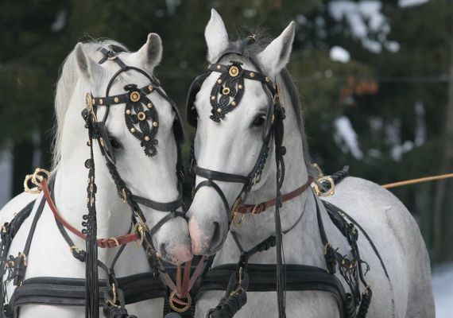

FOGATLÓ HASZNÁLATÁNAK ESZKÖZEI

Slide 2
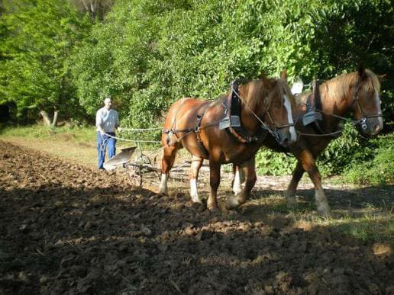
  A fogatozás nem csak a kocsiról szól, a lovak kezdetben a mezőgazdaságban segítették a földművelésben az embert
  A nehéz típusú (hidegvérű) lovakat erre a feladatra tenyésztették ki.
  Később könnyebb típusú lovakat is használtak mint: Nóniusz, Kisbéri, Gidrán, Lipicai(a kocsit is elhúzták illetve hátaslóként is kiválóak)

Slide 3
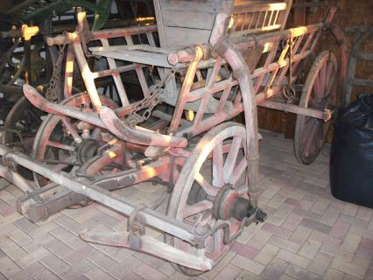
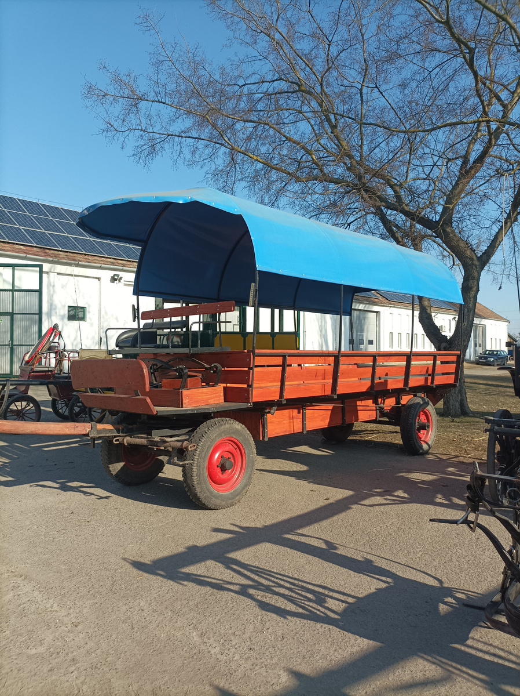
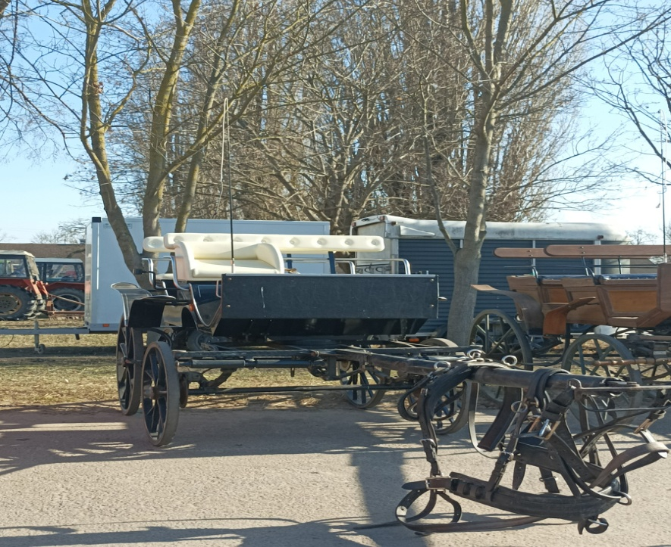
A lovaskocsik fejlődése és típusai
LŐCSÖS KOCSI
GUMIABRONCSOS
HINTÓK
  Hátrányai: nincsenek rugók
  Fakerekeit két tengely tartja
  Felhérc : a fakerekek tengelyének a végéről tartja az oldalakat
  A rúd szárnyai az elülső vánkoson fordulnak el, így a kocsi minden fő része elfordul egymáson (fordulékonyság)
  Platósak
  Az elülső kerékpár az ötödik kerék segítségével a plató alá fordult
  Rugóval felszerelt
  Gördülékenyebb de sáros úton nehéz
  Padokkal felszerelve pusztabuszként személyek szállítására használják manapság
  A hintó többnyire fából készült
  Négykerekű, lovak által vontatott kocsi, amelynél a kocsitest laprugók közvetítésével áll kapcsolatban a kocsi aljával

Slide 4
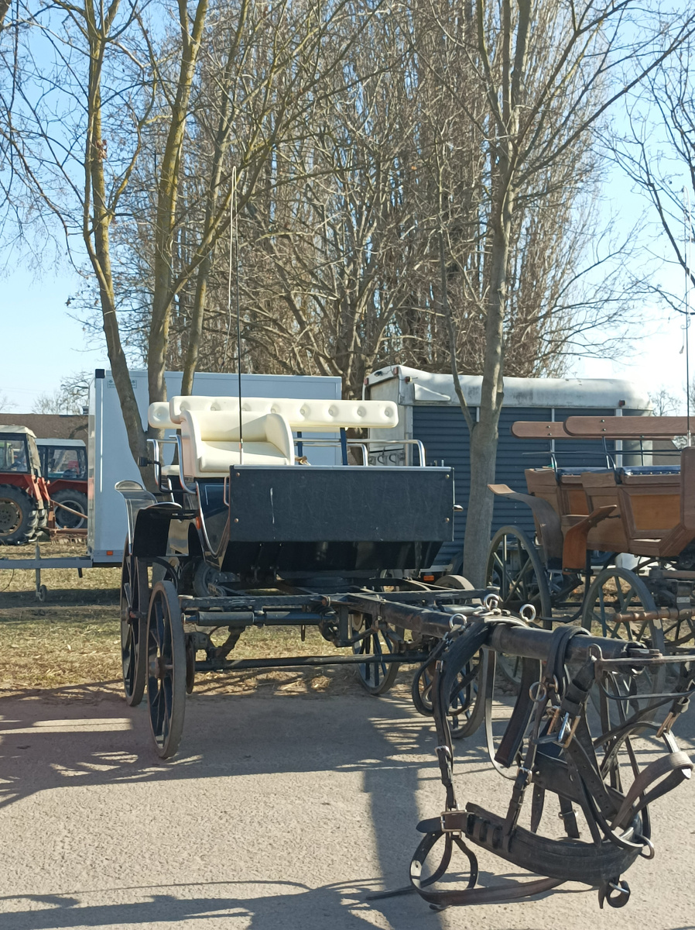
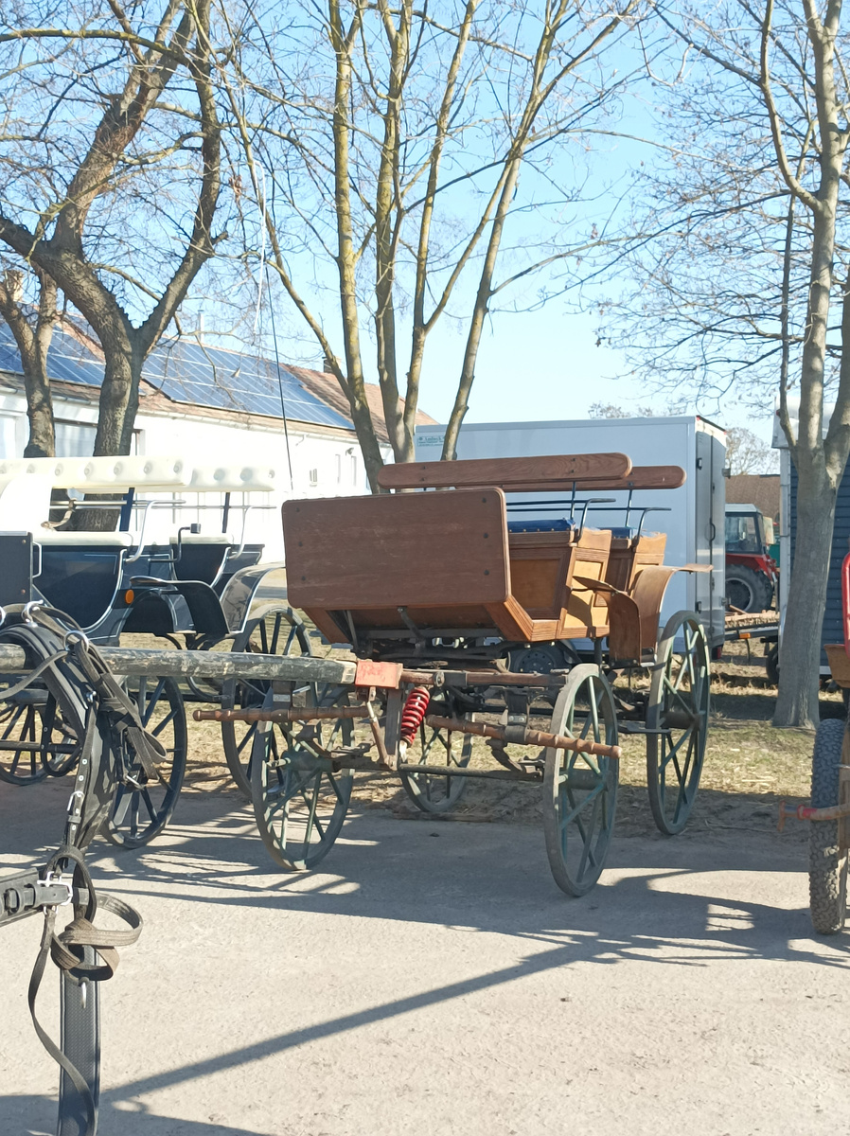
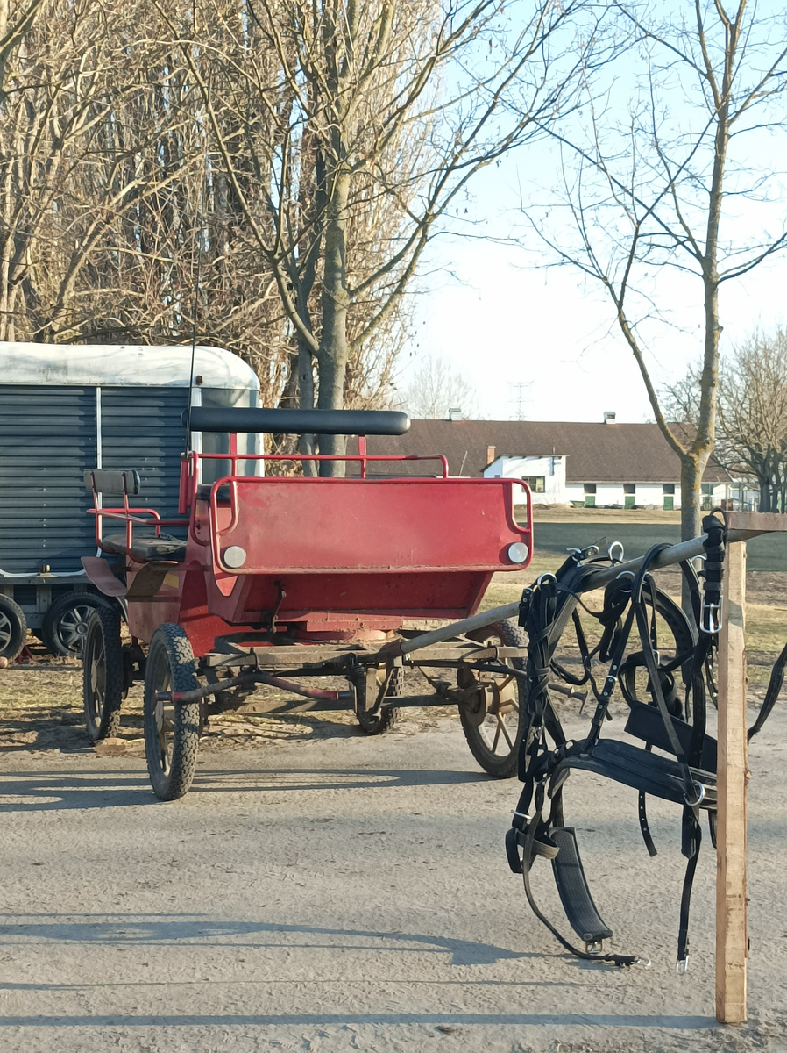
A lovaskocsik fejlődése és típusai
CZIRÁKY-KOCSI
KÁROLYI-KOCSI
VADÁSZKOCSI
  Vonalvezetése ívelt, így kívánja dinamikussá tenni
  Csak a kocsiszekrény van kivágva, szögletesen
  A sárvédők, hajlítottak.
  Az ülések, a hajtó ülésére merőlegesen helyezkednek el, az utasok, egymással szemben ülnek.

Slide 5
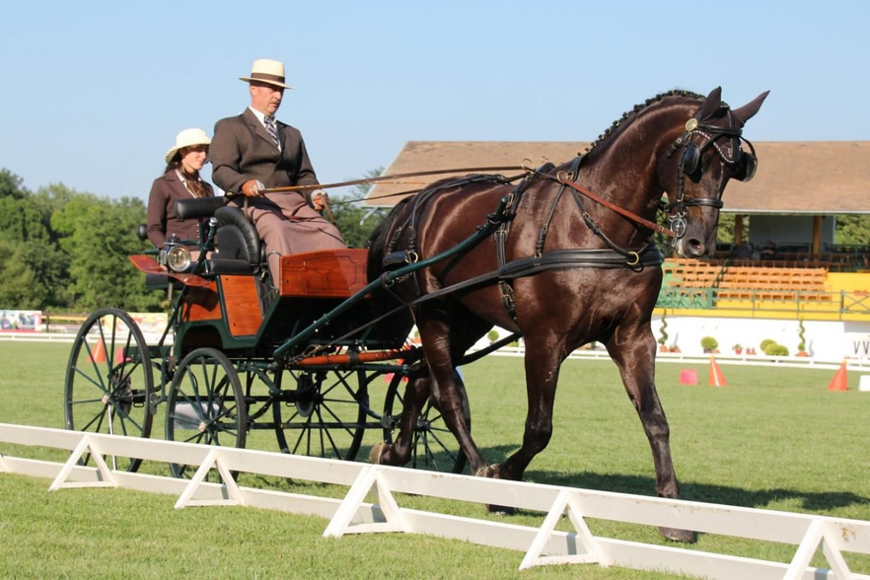
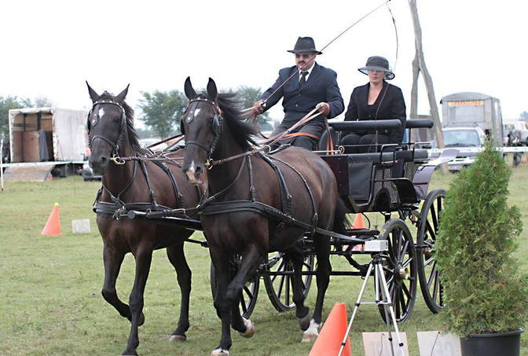
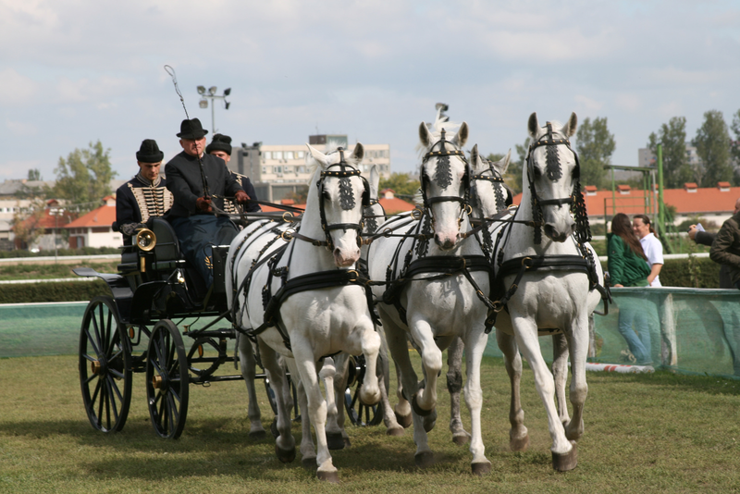
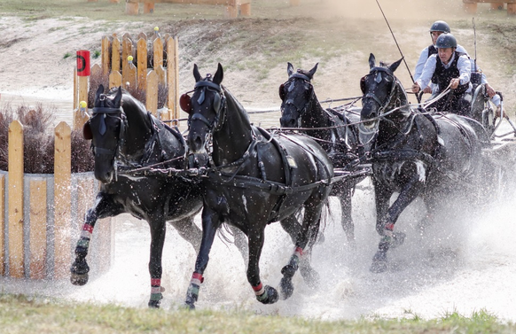
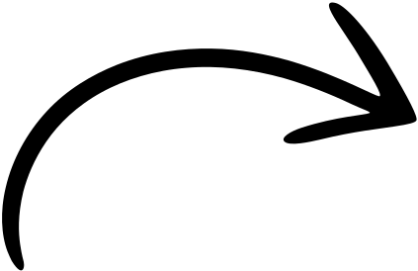





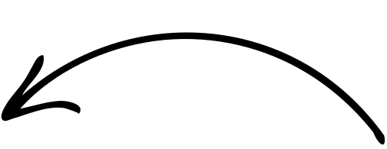

Fogatos lovak elnevezései
EGYESFOGAT
KETTESFOGAT
HÁRMASFOGAT
NÉGYESFOGAT
A betanítandó csikót a kettes fogat rudas lova mellé egy vendéghámfához fogják
– lógós Harmadik ló hámfáját a rúd végéhez kötik
– koppantós
gyeplős
nyerges
ha egy rúd van: baloldalra
van befogva a ló ill. két rúd közé
is szokták
rudas
nyerges
rudas
ostorhegyes

Slide 6
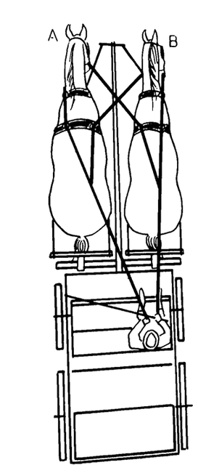
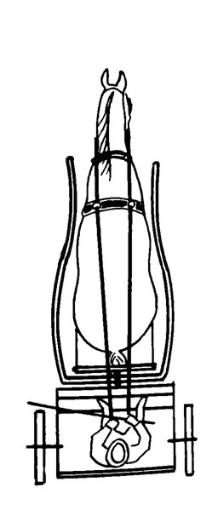
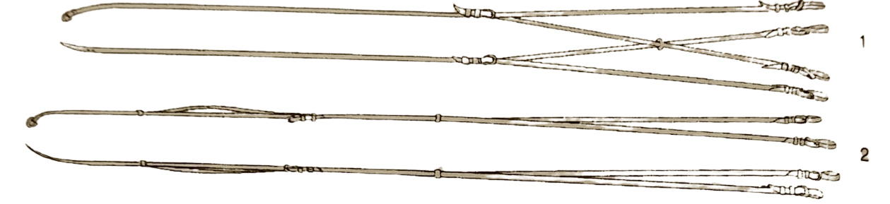
EGYSZERŰ KERESZTÁGAS
KETTES
SZÉCHENYI-SZÁR
EGYES
1, EGYSZERŰ KERESZTÁGAS
2, SZÉCHENYI-SZÁR
  Két, egyenként 4,5-5 m hosszú darabból áll
  Végén csat található a zabla becsatolására, másik végén egy csat a két szárvég összecsatolására.
  Legelterjedtebben használt típus
  A keresztág beiktatásával, egy szár segítségével mindkét lóra lehet hatni egy időben.
  A két keresztág hossza 2,16-2,16 m.
  a belső keresztágak is hosszúak, elágazásuk a hajtó kezében lévő szárból történik. Ígya keresztágak hossza menet közben is változtatható, valamint külön-külön is tudjuk irányítani/hajtani a lovakat.
  A magyar fogatsportban általában ezt a szártípust használják a hajtók.
Hajtószár
Típusok

Slide 7
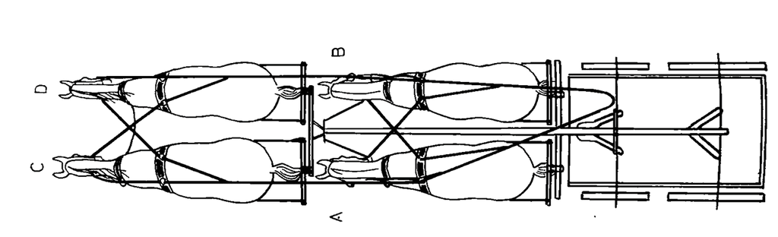
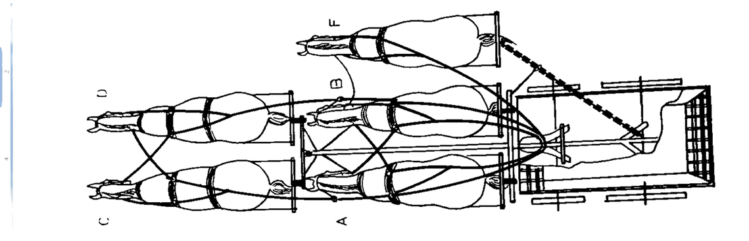
NÉGYES
ÖTÖS
  A hátulsó lovak hajtószára megegyezik a kettes fogat egyszerű keresztágas hajószárával, az elülső két ló hajtószára ettől hosszabb és a hátsó lovak fülkarikáján átvezetve párhuzamosan fut a hátulsó lovak szárával együtt a hajtó kezéhez.
  A négyes hajtószárból lett kialakítva, oly módon, hogy az elülső lovak keresztágai mellé egy-egy vendégágat csatolnak
Hajtószár
Típusok

Slide 8
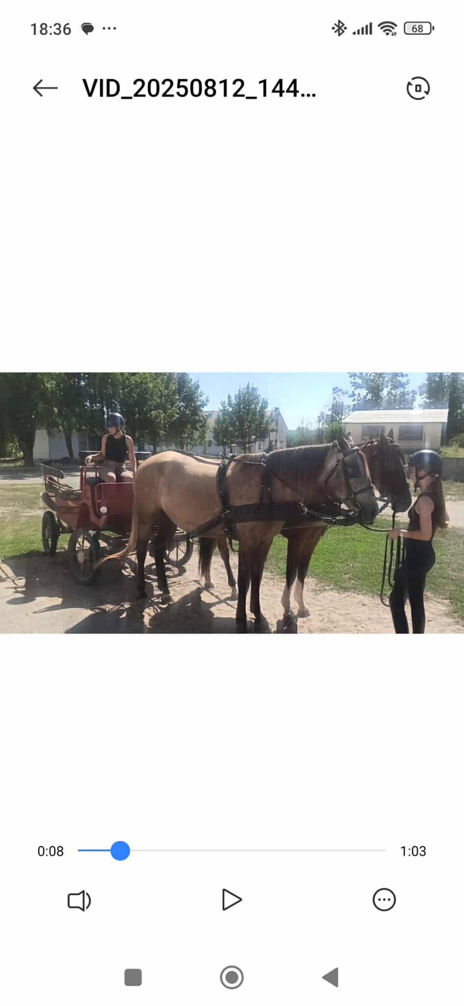
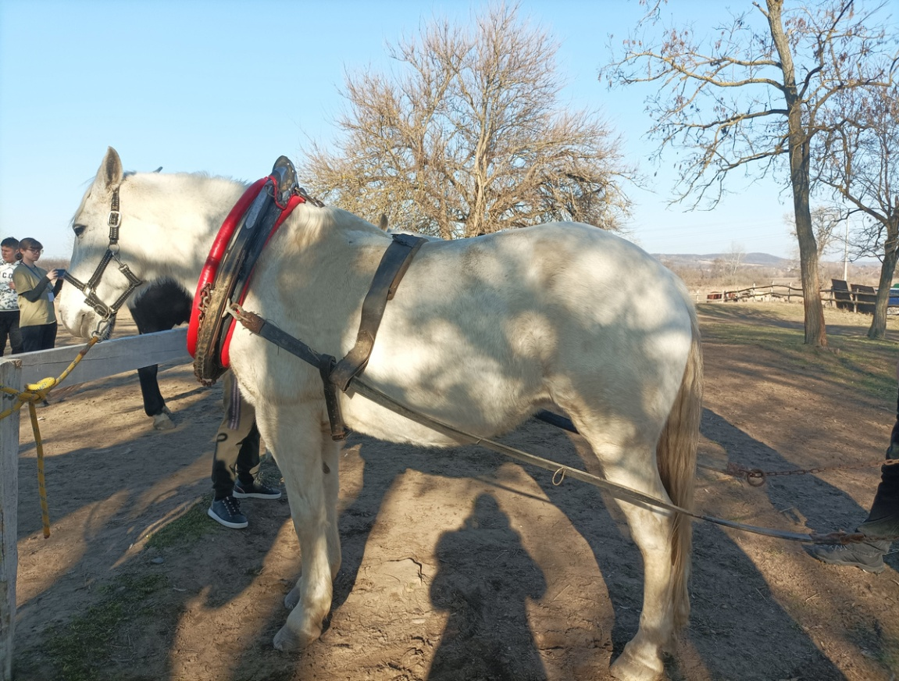


SZÜGYHÁM
KUMETHÁM
  A ló nyakába helyezhető, erős fa vagy acél keret, kialakítása a ló anatómiai adottságainak megfelelő.
  Nagyobb felületen oszlik el a hám nyomása, a tüdő munkáját nem akadályozza
  Nehéz igásmunkára használják, inkább hidegvérű fajtákon.
  A ló nyaka, szügye, és válla felé eső oldal jól párnázott, hogy megvédje a ló vállát.
  Szügyhám lehet egyes vagy kettes hám és a különböző versenyszámoktól függően is eltérhet.
  Az akadály és a díhajtásnál elegáns stíl szerszámot, míg a maratonhajtásnál erősített, párnázott szerszámot használnak.
ELLENŐRZŐ FELADAT

Slide 9
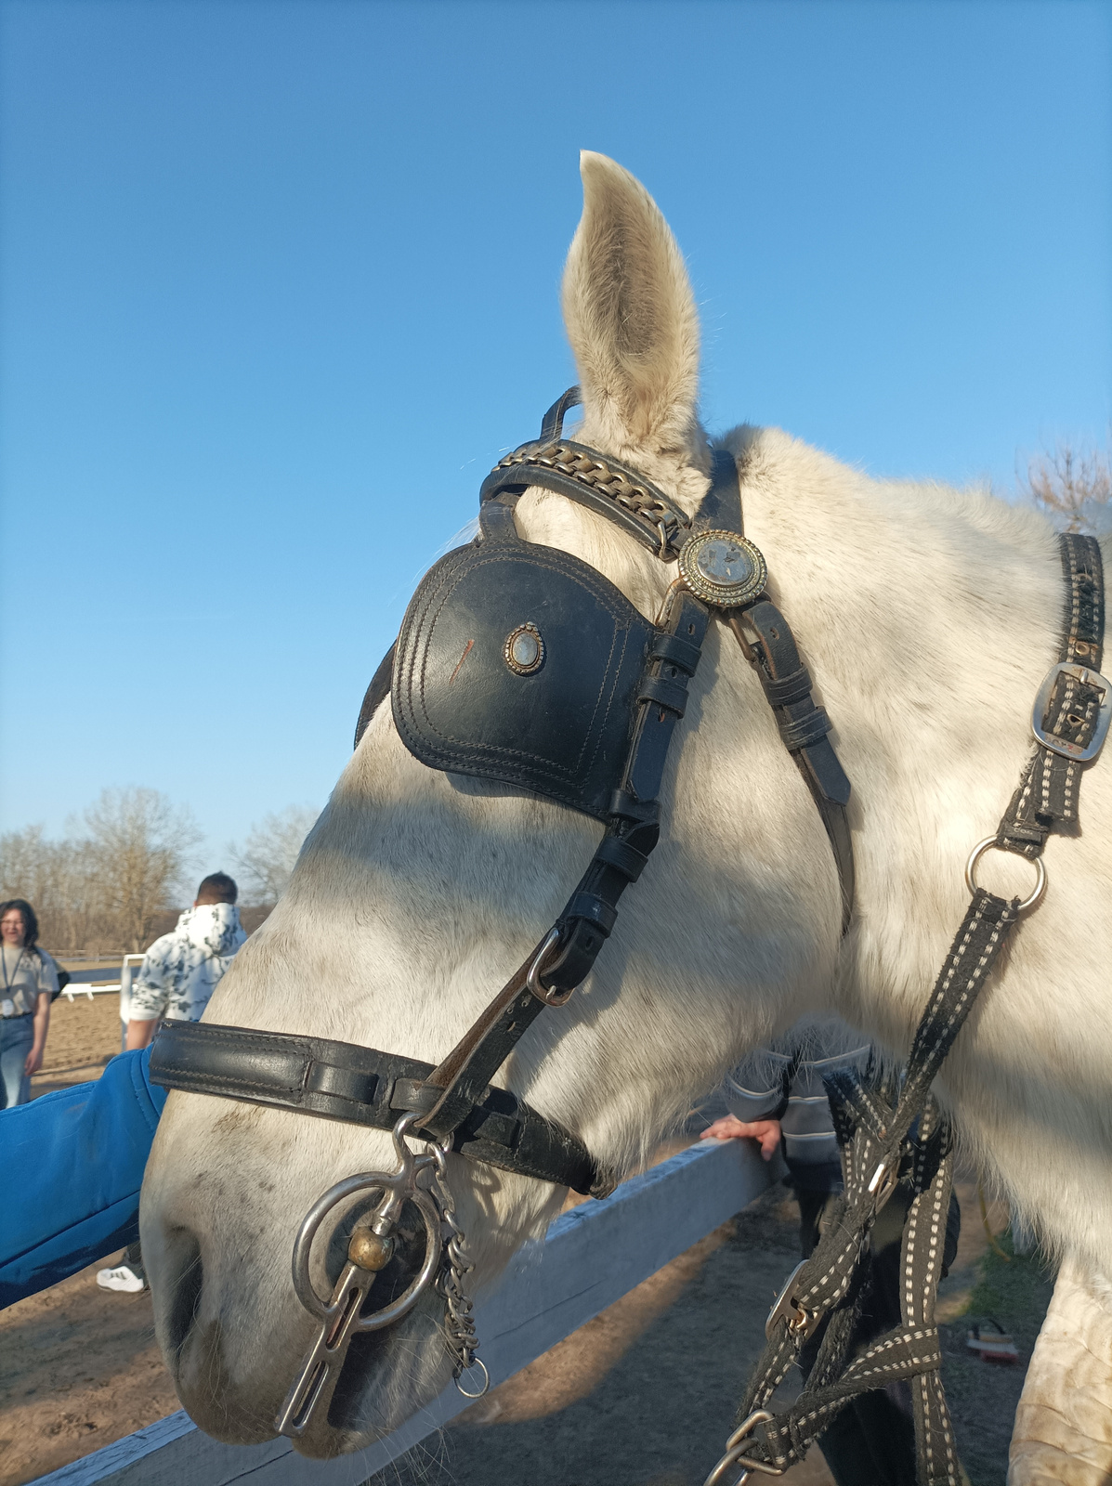
KANTÁR RÉSZEI
1
2
  Tarkószíj
  Homlokszíj
  Pofaszíj
  Orrszíj
  Állszíj
  Torokszíj
  Szemellenző vagy szemző
  Szemzőtartó
  Zabla
7
8
5/6
3
4
9

Slide 10
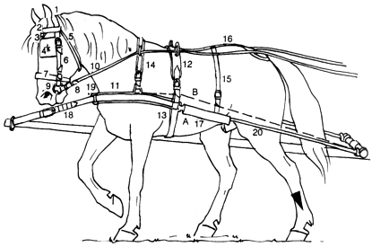
A SZÜGYHÁM RÉSZEI
10. hajtószár,
11. szügyelő,
12. kápa a kápakarikával,
13. hasló,
14. vállszíj,
15. ágyékszíj,
16. farmatring,
17. istrángtáska,
18. tartószíj,
19. szügyelő karika,
20. istráng

Slide 11
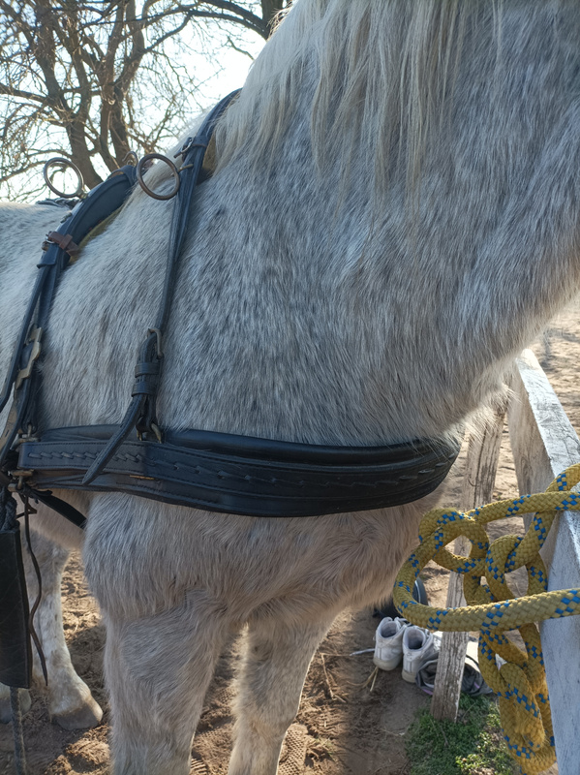
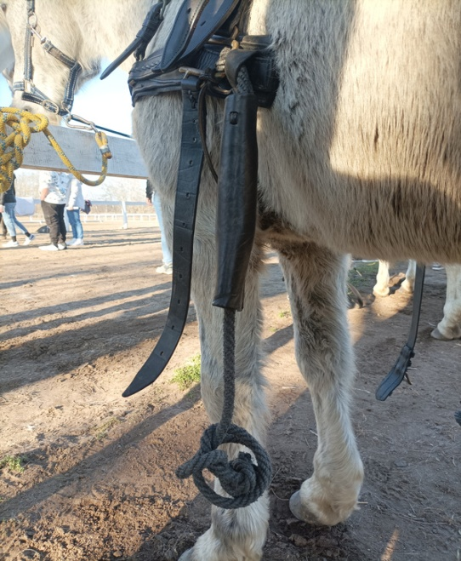
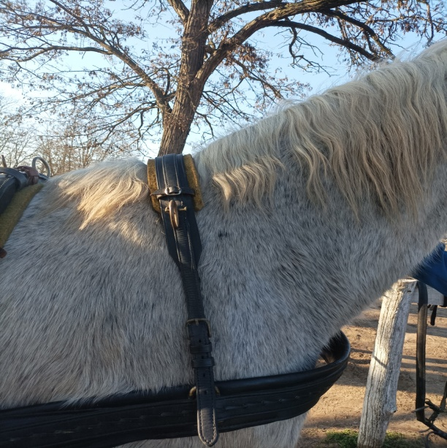
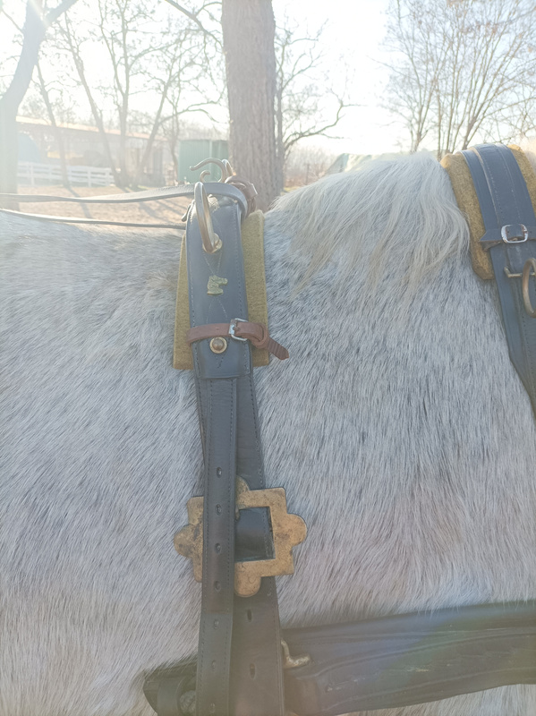

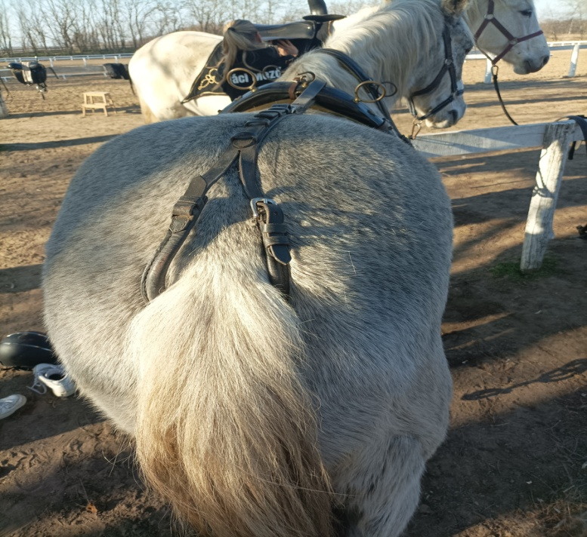
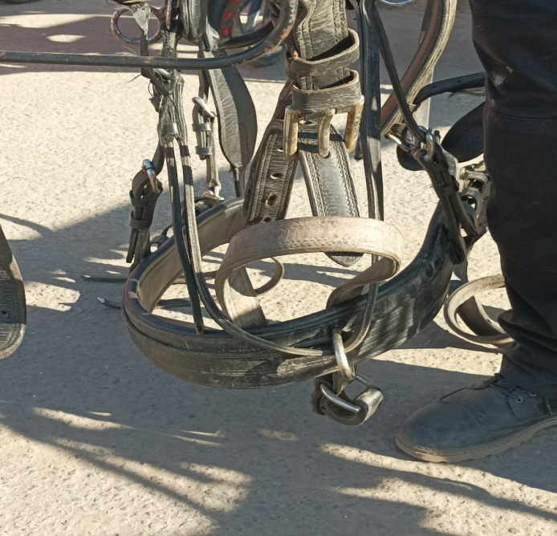
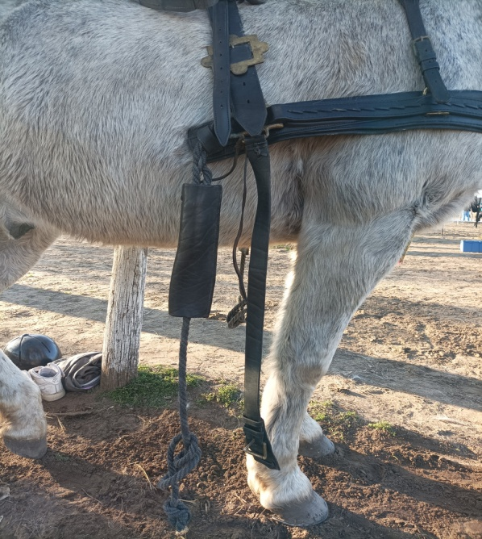
  a ló szügyét és vállát átfogó szügylapból áll
  végei egy-egy erős csat közvetítésével a jármű vontatásár a szolgáló két istrángban folytatódik
  Istráng: lehet kötél, szíj, vagy láncistráng
  Istrángtáska: a kötélistrángnak az a bőr borítású szakasza, amely a ló oldalával érintkezik
  Helyén tartja a szügyelőt, külső oldalán található a vállszíjkarika (gyeplőkarika)
  A nyeregtájékon keresztül húzódik.
  A felső részén, két karika található a szárak vezetésére, alsó része (párnázott) a szügylap két végét tartja beállítható magasságban
Szügyelő
Istráng/Istrángtáska
Vállszíj
Kápa a kápakarikával
  a kápa helyzetének rögzítésére szolgál
  A ló farka alatt húzódik, és a kápa farmatring-karikájába csatolható
  a szügyelőbe elől belevarrt, erős karika, itt rögzítjük a rúd végéhez rögzített tartóláncot, vagy tartószíjat
  a hátszíj alulsó része, mely átöleli a lovat
ELLENŐRZŐ FELADAT
Szügyhám
részei
Farmatring
Szügykarika
Hasló

Slide 12
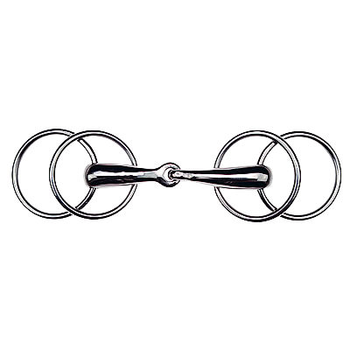
ZABLA
FOGATOLÁSBAN HASZNÁLATOS ZABLATÍPUSOK ÉS EGYÉB KIEGÉSZÍTŐK
  A zablát általában fémből készítik, de ma már nem ritka a műanyag, vagy gumi zabla sem.
  Fogatos használatban a legelterjedtebb a négykarikás zabla.
  Jellegzetes formája az egyszer megtört, középről kifelé vastagodó hengeres zablatest, melynek végein található furatba helyezkedik el a zablakarika.
  A karikákat a pofaszíjhoz, míg a zablakarikákat a szárhoz csatoljuk.
  Ez a megoldás nagyfokú szabadságot biztosít a zabla mozgásának, így a hajtónak finom szársegítségekre is lehetőséget ad.

Slide 13
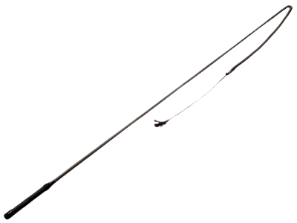
OSTOR
FOGATOLÁSBAN HASZNÁLATOS ZABLATÍPUSOK ÉS EGYÉB KIEGÉSZÍTŐK
  Biztonságos hajtás nélkülözhetetlen segédeszköze.
  Az ostornak két része van az ostornyél és a csapószíj, a két elemet egy forgó fogja össze.
  Az ostornyél anyaga lehet mogyorófa, nád, acéldróttal erősített nád, különféle műanyagok, üvegszál...
  Színe a kocsi és a szerszám színével harmonizáljon.

Slide 14
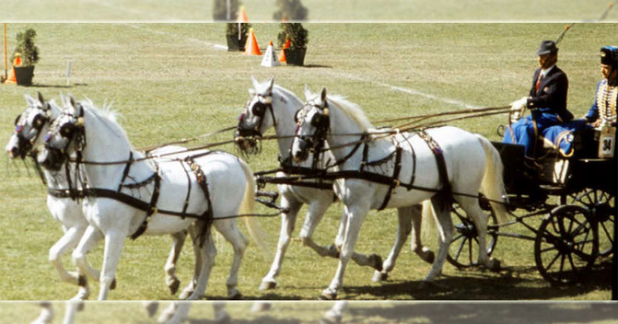
SALLANGOK
FOGATOLÁSBAN HASZNÁLATOS ZABLATÍPUSOK ÉS EGYÉB KIEGÉSZÍTŐK
A hám díszítésére szolgálnak a csatok, veretek és sallangok.
Elhelyezkedésük szerint a sallangok lehetnek:
homloksallang, pofa vagy fülsallang, oldalsallang és vesesallang.
A ló kantárjára két fülsallangot és egy homlok sallangot tehetünk. A hámra kerül a kisebb vesesallang, a váll vagy a hátszíjhoz csatolva és a legnagyobb az oldalsallang a marszíj és a hátszíj közé függesztve. Egy lovas hám esetén ezek mind két oldalon megjelentek, több ló befogása esetén csak a külső oldalon használjuk.
  Kidolgozásuk szerint lehetnek:
-Hasított sallangok
-Kivágott sallangok
-Fonott sallangok
-Posztó sallangok

Slide 15
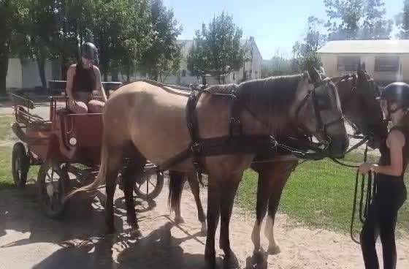
Forrás
  Ostorhegyes - Hecker Walter, Palágyi Béla
  Lótenyésztők kézikönyve -Bodó Imre, Hecker Walter
  Magyar népi fogatok - Pásztorélet, szekerek, kocsik, fogatolási módok /Lovaskultúra 5. - Pataki Balázs
  Lóhasználat és versenyzési ismeretek I. -Iby Zoltán
  http://fogathajtas.lovasszovetseg.hu/
Készítette:
Radics- Lafkó Zsuzsanna
Közreműködött:
Sogrik Teréz, Mátyus Ivett, Kulcsár Andrea
Pálfalusi Adél, János Gréta

